Slide 1
Lern-App

Slide 2
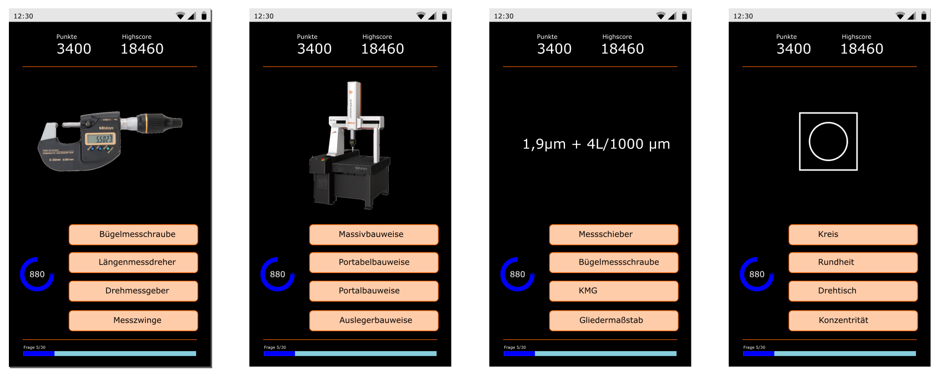
Lern-App für Messtechnik

Slide 3
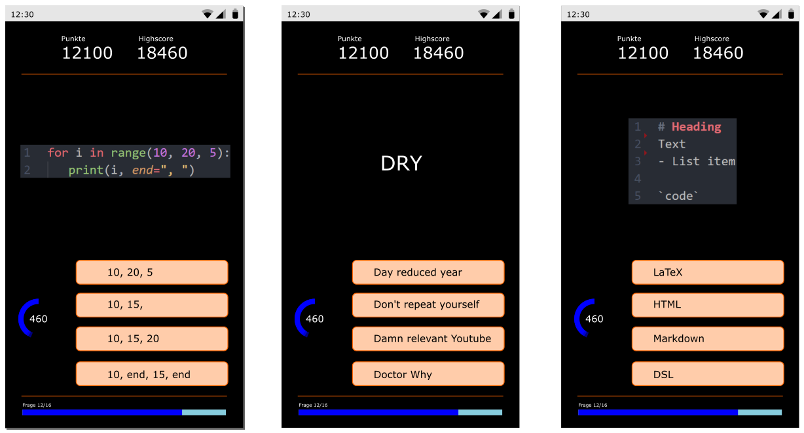
Lern-App für Elektronik

Slide 4
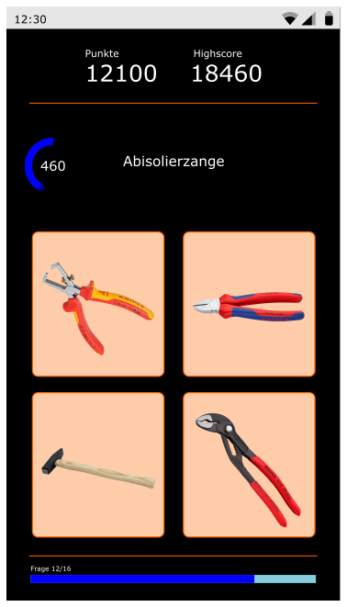
Lern-App für Werkzeug

Slide 5
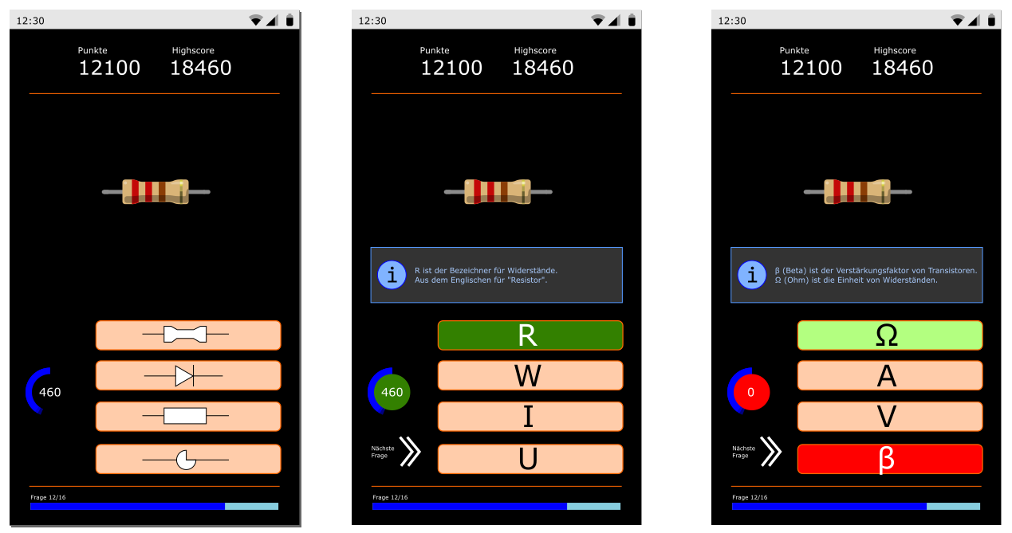
Lern-App für Elektronik

Slide 6
Fragen

